Slide 1
Нечеткие системы

Slide 2
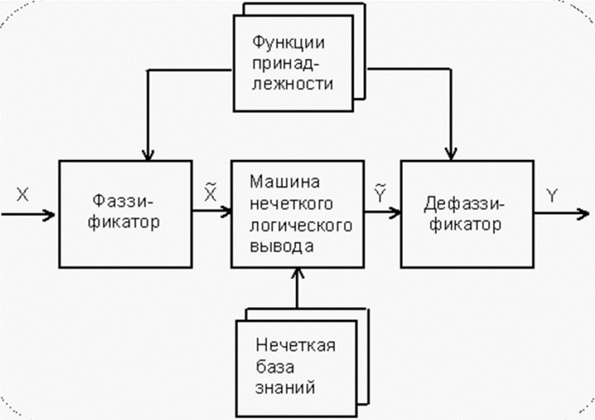

Slide 3
Нечеткая база знаний

Slide 6
Общепринятые сокращения для значений основных термов лингвистических переменных в системах нечеткого вывода
Символическое обозначение | Англоязычная нотация | Русскоязычная нотация
NB | Negative Big | Отрицательное большое
NM | Negative Middle | Отрицательное среднее
NS | Negative Small | Отрицательное малое
ZN | Zero Negative | Отрицательное близкое к нулю
Z | Zero | Нуль, близкое к нулю
ZP | Zero Positive | Положительное, близкое к нулю
PS | Positive Small | Положительное малое
PM | Positive Middle | Положительное среднее
PB | Positive Big | Положительное большое

Slide 7
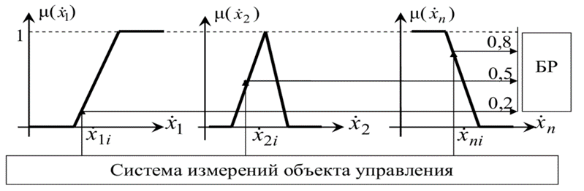
Фаззификатор - блок фаззификации
Машина нечеткого логического вывода – блок рассуждений.

Slide 8
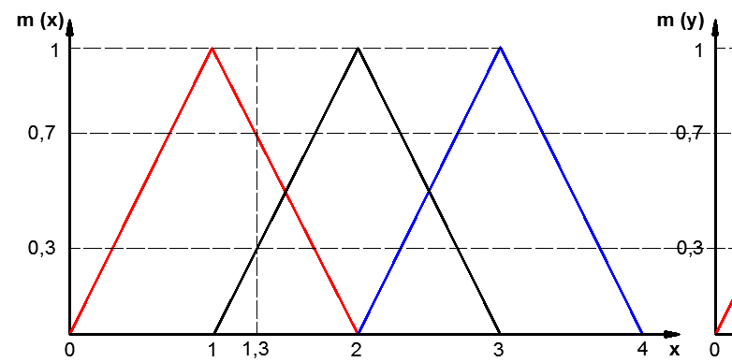

Slide 9
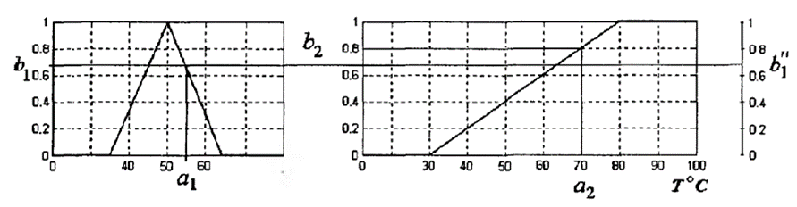
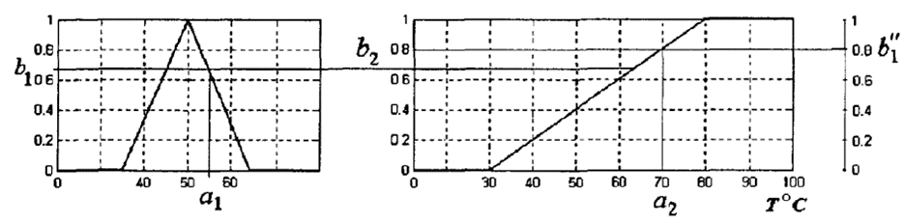
Пример

Slide 10
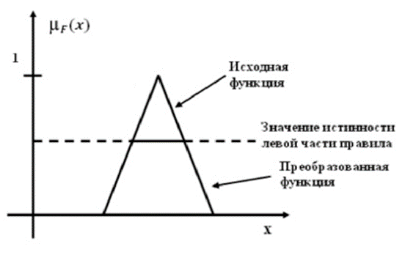
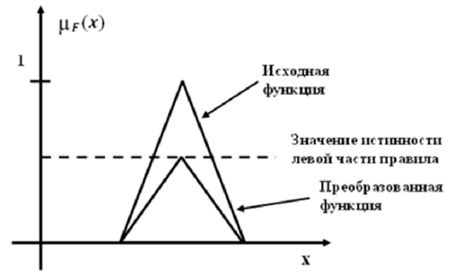
Активизация

Slide 11
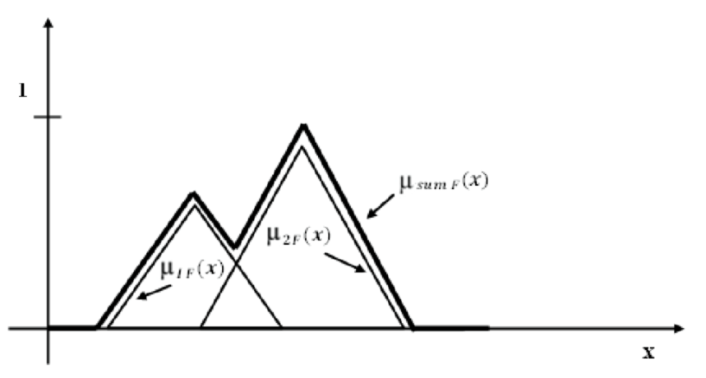
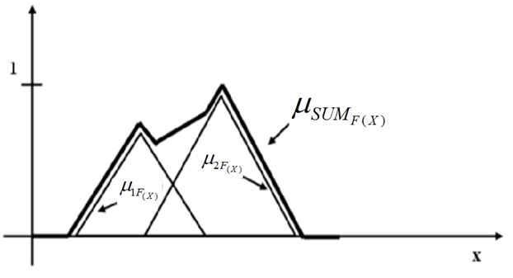
Аккумуляция

Slide 17
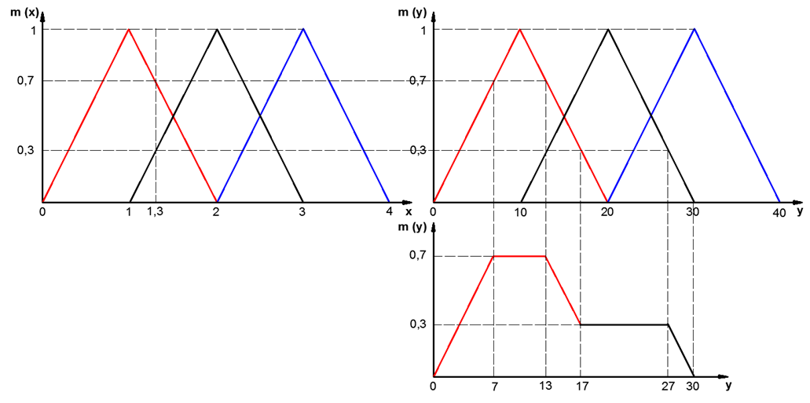
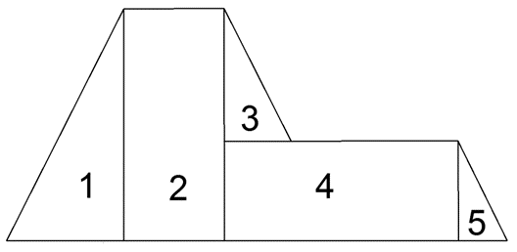
Рассмотрим пример

Slide 21
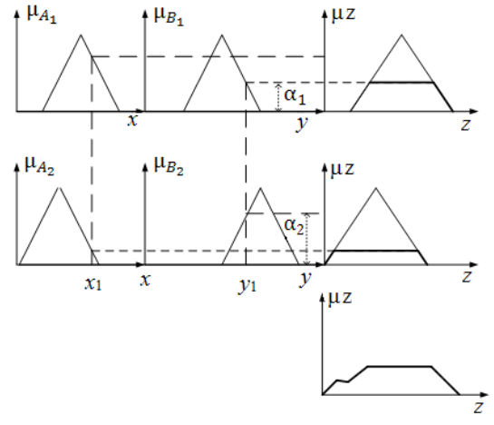
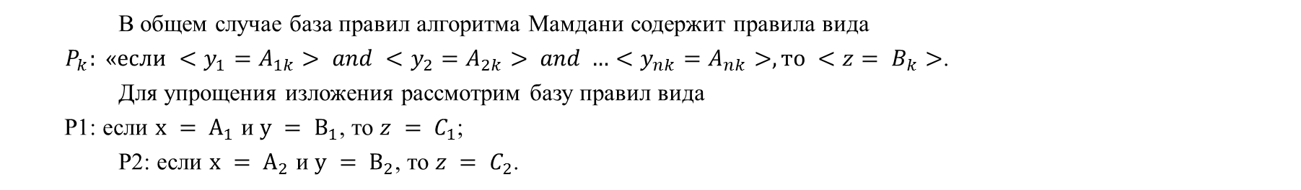
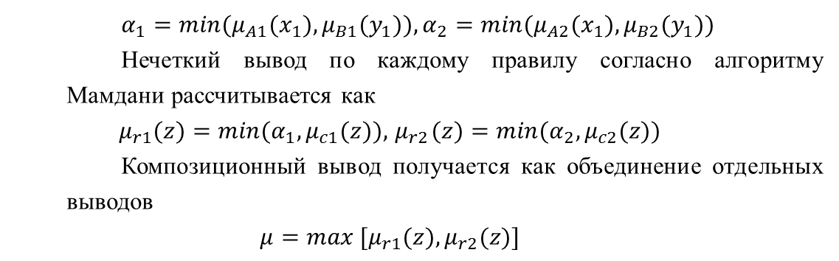
Алгоритмы нечеткого условного вывода
Алгоритм Мамдани
В общем случае база правил алгоритма Мамдани содержит правила вида
$P_{k}: «если <y_{1}=A_{1k}> and <y_{2}=A_{2k}> and …<y_{nk}=A_{nk}>, то <z= B_{k}>$.
Для упрощения изложения рассмотрим базу правил вида
P1: если $х = А_{1}$ и $у = В_{1}$, то $z = C_{1}$;
P2: если $х = А_{2}$ и $у = В_{2}$, то $z = C_{2}$.
$$α_{1}=min(μ_{A1}(x_{1}),μ_{B1}(y_{1})), α_{2}=min(μ_{A2}(x_{1}),μ_{B2}(y_{1}))$$
Нечеткий вывод по каждому правилу согласно алгоритму Мамдани рассчитывается как
$$μ_{r1}(z)=min(α_{1},μ_{c1}(z)),{ μ}_{r2}(z)=min(α_{2},μ_{c2}(z))$$
Композиционный вывод получается как объединение отдельных выводов
$$μ=max [μ_{r1}(z),μ_{r2}(z)]$$

Slide 22
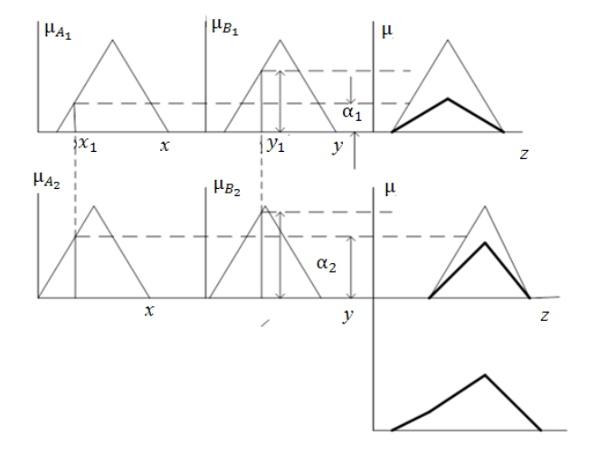
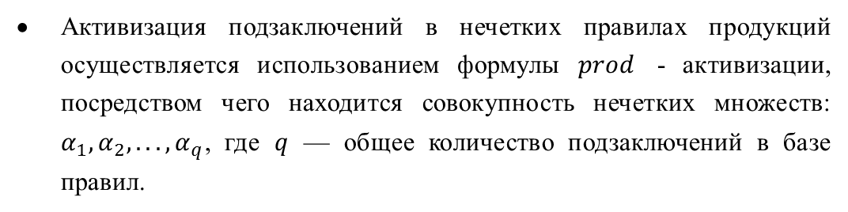
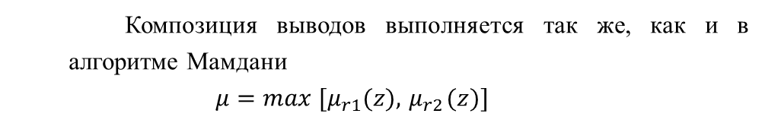
Алгоритм Ларсена
Алгоритм Ларсена (Larsen) отличается от алгоритма Мамдани методом формирования вывода по каждому из правил
$$μ_{r1}(z)=α_{1}·μ_{c1}(z), μ_{r2}(z)=α_{2}·μ_{c2}(z)$$
Композиция выводов выполняется так же, как и в алгоритме Мамдани
$$μ=max [μ_{r1}(z),{ μ}_{r2}(z)]$$
Активизация подзаключений в нечетких правилах продукций осуществляется использованием формулы $prod$ - активизации, посредством чего находится совокупность нечетких множеств: $α_{1},α_{2},...,α_{q}$, где $q$ — общее количество подзаключений в базе правил.

Slide 23
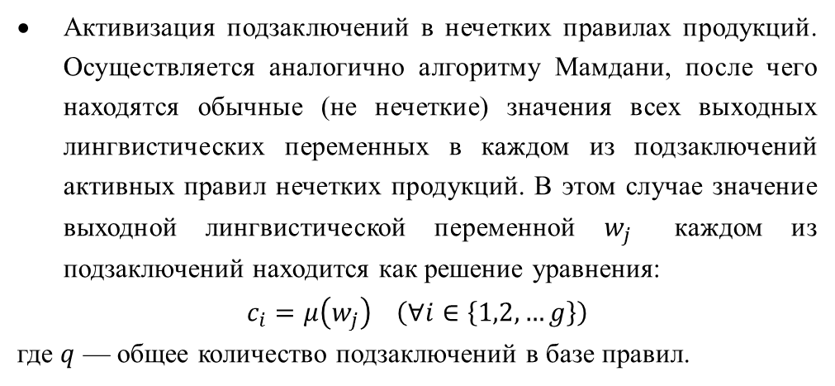
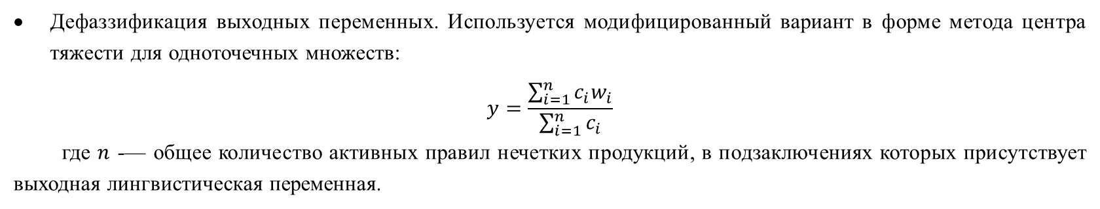
Алгоритм Сукамото
Активизация подзаключений в нечетких правилах продукций. Осуществляется аналогично алгоритму Мамдани, после чего находятся обычные (не нечеткие) значения всех выходных лингвистических переменных в каждом из подзаключений активных правил нечетких продукций. В этом случае значение выходной лингвистической переменной $w_{j}$ каждом из подзаключений находится как решение уравнения:
$$c_{i}=μ\left(w_{j}\right) \left(∀i∈\left\{1,2,…g\right\}\right)$$
где $q$ — общее количество подзаключений в базе правил.
Дефаззификация выходных переменных. Используется модифицированный вариант в форме метода центра тяжести для одноточечных множеств:
$$y=\frac{\sum_{i=1}^{n}{c_{i}w_{i}}}{\sum_{i=1}^{n}{c_{i}}}$$
где $n$ -— общее количество активных правил нечетких продукций, в подзаключениях которых присутствует выходная лингвистическая переменная.

Slide 24
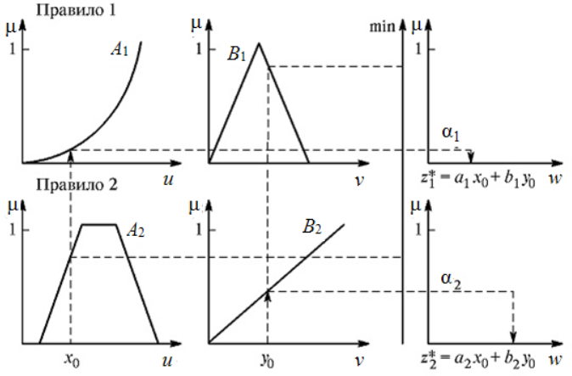
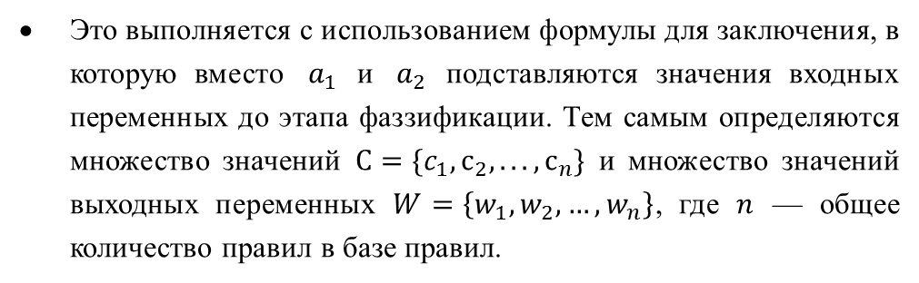
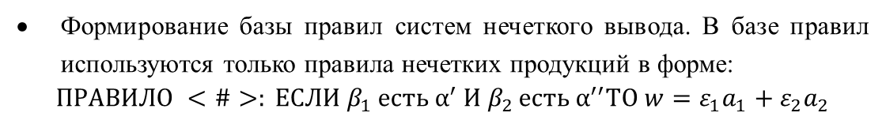
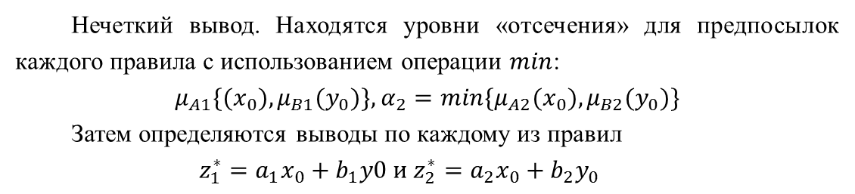
Алгоритм Такаги – Сугено
В алгоритме , предложенном Такаги – Сугено в отличие от других используется набор правил следующего вида:
$$P_{1}: если x есть A_{1} и y есть B_{1} то z=a_{1} x+b_{1} y$$
$$P_{2}: если x есть A_{2} и y есть B_{2} то z=a_{2} x+b_{2} y$$
Нечеткий вывод. Находятся уровни «отсечения» для предпосылок каждого правила с использованием операции $min$:
$$μ_{A1}\{(x_{0}),μ_{B1}(y_{0})\}, α_{2}=min\{μ_{A2}(x_{0}),μ_{B2}(y_{0})\}$$
Затем определяются выводы по каждому из правил
$$z_{1}^{∗}=a_{1}x_{0}+b_{1}y0 и z_{2}^{∗}=a_{2}x_{0}+b_{2}y_{0}$$
Формирование базы правил систем нечеткого вывода. В базе правил используются только правила нечетких продукций в форме:
$$ПРАВИЛО <\#>: ЕСЛИ β_{1 }есть α^{′} И β_{2 }есть α^{′′}ТО w=ε_{1}a_{1}+ε_{2}a_{2}$$
Это выполняется с использованием формулы для заключения, в которую вместо $a_{1}$ и $a_{2}$ подставляются значения входных переменных до этапа фаззификации. Тем самым определяются множество значений $С=\{c_{1},с_{2},...,с_{n}\}$ и множество значений выходных переменных $W=\left\{w_{1},w_{2},…,w_{n}\right\}$, где $n$ — общее количество правил в базе правил.

